Slide 1
Rotacijska tijela
Lidija Blagojević, prof. savjetnik

Slide 2
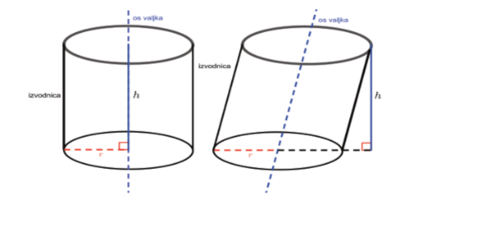
Valjak

Slide 3
Obujam valjka

Slide 4
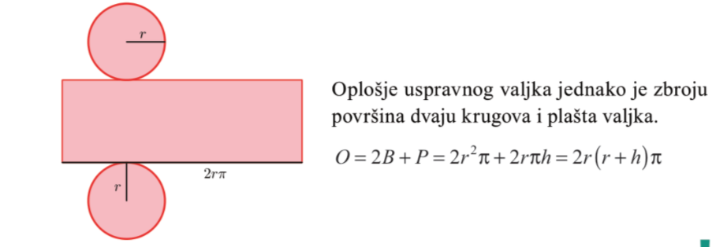
Mreža valjka, oplošje valjka

Slide 5
Obujam i oplošje valjka

Slide 6
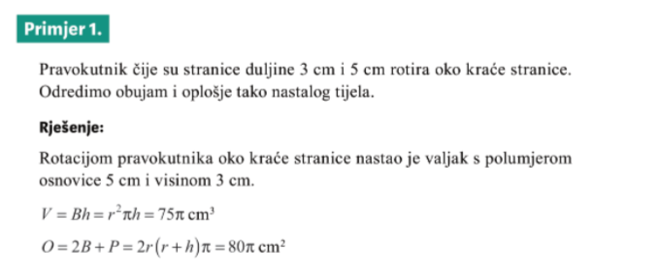
Primjer 1.

Slide 7
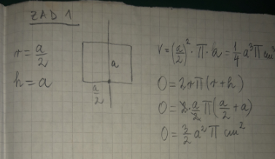
Zadatak 1.

Slide 8
Osni presjek valjka

Slide 9
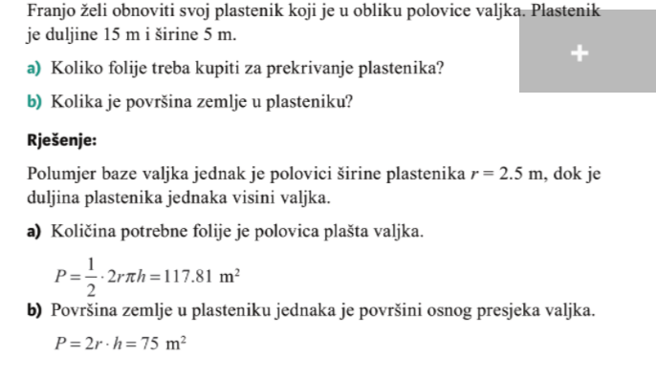
Primjer 2

Slide 10
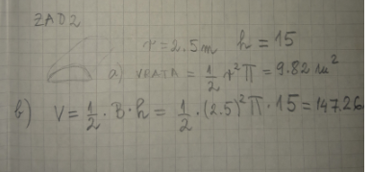
Zadatak 2.

Slide 11
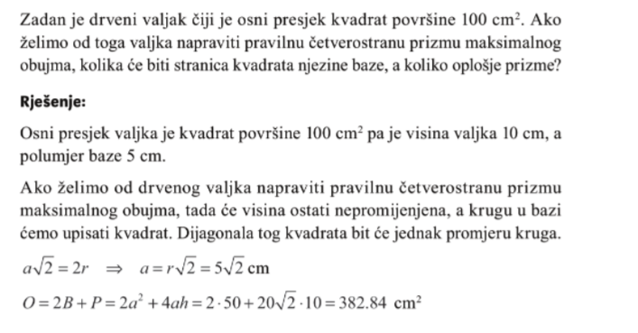
Primjer 3

Slide 12
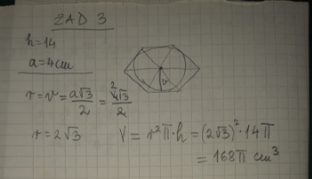
Zadatak 3

Slide 13
Stožac

Slide 14
Kosi stožac

Slide 15
Obujam stošca

Slide 16
Oplošje stošca

Slide 17
Kut u mreži stošca

Slide 18
Primjer 4

Slide 19
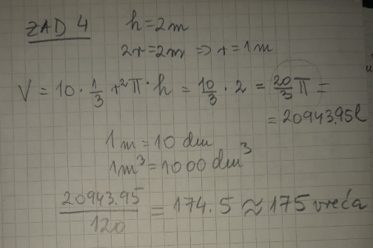
Zadatak 4

Slide 20
Primjer 5

Slide 21
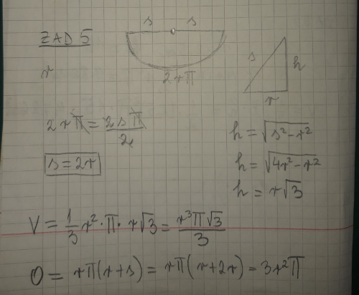
Zadatak 5

Slide 22
Osni presjek stošca

Slide 23
Primjer 6

Slide 24
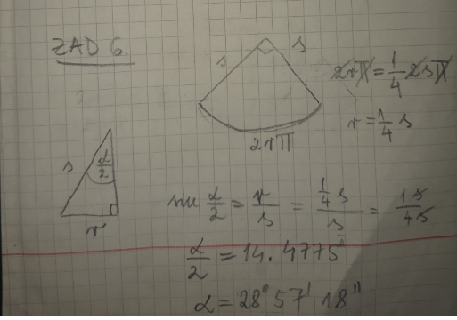
Zadatak 6.

Slide 25
Krnji stožac

Slide 26
Krnji stožac

Slide 27
Primjer 7.

Slide 28
Zadatak 7.

Slide 29
Primjer 8.

Slide 30
Zadatak 8.

Slide 31
Kugla

Slide 32
Usporedba ravnina - prostor

Slide 33
Obujam i oplošje

Slide 34
Usporedba

Slide 35
Primjer 9.

Slide 36
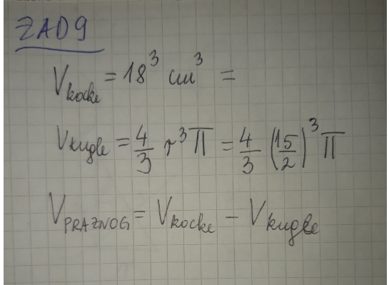
Zadatak 9.

Slide 37
Primjer 10.

Slide 39
Zadatak 10 - DZ

Slide 40
Zadaci za vježbu, str. 156
4, 5, 6, 19, 20, 21, 22, 35, 36, 37, 38.

